Slide 1

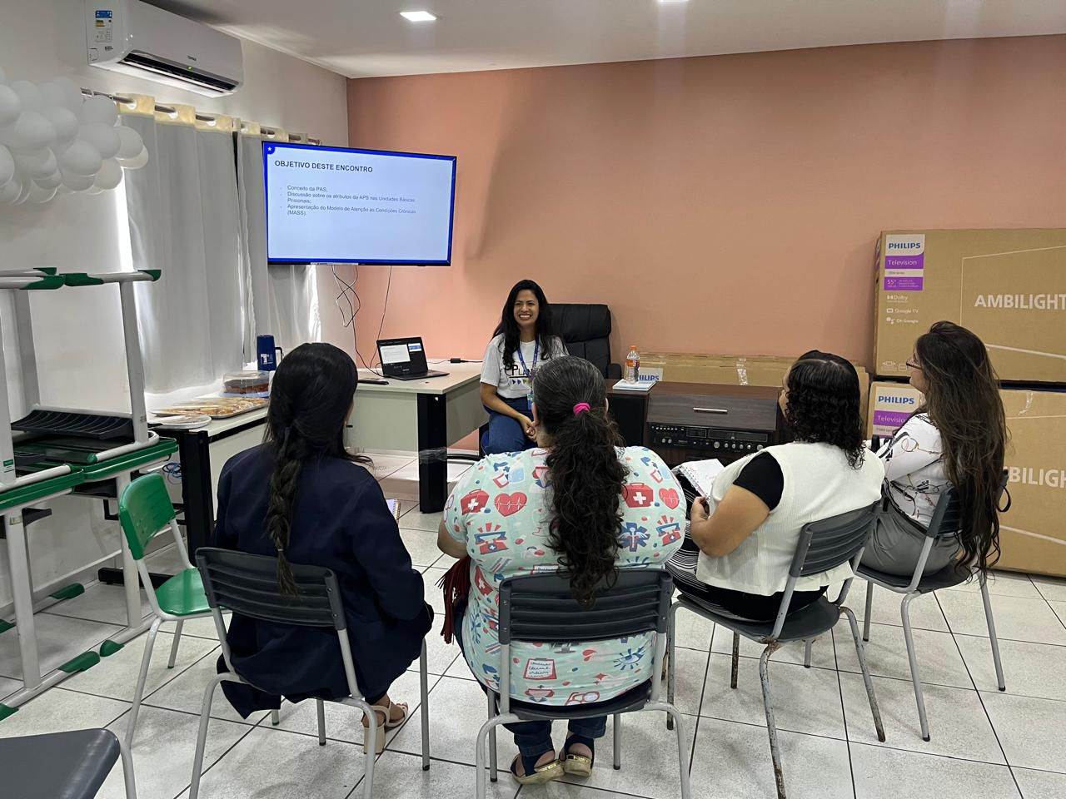
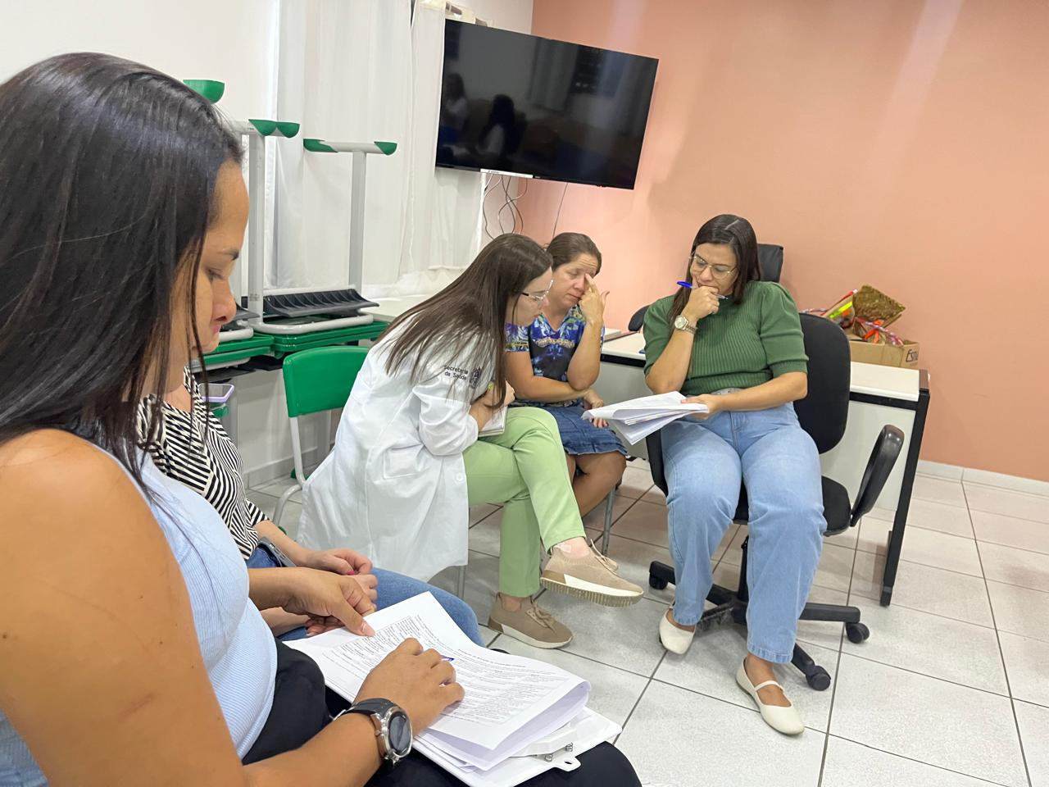
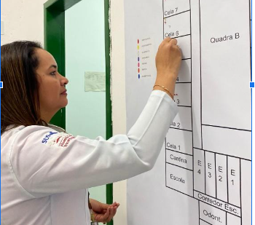
PLANIFICAÇÃO DA ATENÇÃO À SAÚDE (PAS) NO SISTEMA PRISIONAL: A EXPERIÊNCIA VIVA DA ATENÇÃO PRIMÁRIA PRISIONAL (APP) EM PERNAMBUCO
Dayvson Silva dos Santos¹*, Merielly Mariano Bezerra de Araújo¹, Luciana de Mello Araújo¹, Valéria Vanessa Barbosa Lyra¹, Rebeca Cavalcanti Calado¹, Mayara Lorrany Silva Gomes de Lima¹, Larissa Priscila Gomes Leão¹, Pedro Jorge da Silva Matos¹, Larissa Barbosa da Silva, Thayane Maria Botelho Florencio²
¹Secretaria Estadual de Saúde de Pernambuco (SES-PE), Recife, Pernambuco. ²Instituto de Medicina Integral Professor Fernando Figueira (IMIP), Recife, Pernambuco.
*Autor correspondente: dayvsonss.ufpe@gmail.com
OBJETIVO DA EXPERIÊNCIA
OBJETIVOS
Implantação da metodologia da Planificação no contexto das Unidades Básicas de Saúde Prisional (UBSp) do estado de Pernambuco.
Fortalecer a APP por meio da organização dos macroprocessos, adaptando-os à saúde prisional. Qualificar o trabalho das equipes, integrar a saúde e a segurança e consolidar a atenção centrada na Pessoa Privada de Liberdade (PPL).
DESCRIÇÃO DA EXPERIÊNCIA
RESULTADOS
O processo da PAS no Sistema Prisional em Pernambuco iniciou-se em agosto de 2023, na III Macrorregião. Foram incluídas inicialmente as duas UBSp da VI regional de saúde, ampliando-se, em 2024, para quatro UBSp da IV regional. A experiência estabeleceu tutoria estadual, regional, e local, oficinas pedagógicas como alternativas de educação permanente para essas equipes, aplicação de instrumentos e a e acompanhamento técnico contínuo ancorado em ferramentas de gestão.
A PAS nas UBSp consolidou instrumentos adaptados à leitura territorial do contexto prisional, com definição de microáreas e construção de mapas inteligentes do território. As equipes desenvolveram fluxos de acesso, reorganizaram o acolhimento, instituíram práticas de segurança do paciente e ampliaram o diálogo intersetorial entre saúde e a administração penitenciária. O processo evidenciou o protagonismo de Pernambuco como estado pioneiro na adaptação da metodologia ao sistema prisional.
Aplicação do Assessment of Chronic Illness Care (ACIC) na Unidade Prisional de Arcoverde. - PE.
Alinhamento de tutores da IV Regional de Saúde na Unidade Prisional de Caruaru - PE.
Oficina tutorial 2 - Território e Gestão de Base Populacional na Unidade Prisional de Caruaru - PE.
Profissional de saúde atualizado o mapa do território da Unidade Prisional de Santa Cruz do Capibaribe - PE.
APRENDIZADO E ANÁLISE CRÍTICA
CONCLUSÃO E/OU RECOMENDAÇÕES
A experiência demonstrou que a metodologia da Planificação, quando adaptada ao contexto prisional, é eficaz na organização dos serviços da APP, qualificando fluxos, processos e práticas clínicas. Tornou-se também um potente instrumento de facilitação do diálogo intersetorial, fortalecendo a corresponsabilidade entre saúde e segurança. Apesar dos desafios impostos pelas regras institucionais, a PAS tem favorecido soluções compartilhadas e sustentáveis no fazer saúde intramuros.
A aplicação da ACIC mostrou-se estratégica para ajustar a planificação à realidade prisional. O diagnóstico inicial mobilizou equipes, qualificou o olhar sobre processos de cuidado crônico e trouxe elementos concretos para pactuar mudanças. Assim, reforçou a importância de análises prévias robustas para garantir que a Planificação avance de forma aplicada, contextualizada e efetiva.
MENDES, Eugênio Vilaça. A construção social da Atenção Primária à Saúde. Brasília: Conselho Nacional de Secretários de Saúde - CONASS, 2015.
BRASIL. Ministério da Saúde. Ministério da Justiça. Política Nacional de Atenção Integral à Saúde das Pessoas Privadas de Liberdade no Sistema Prisional – PNAISP. Brasília: Ministério da Saúde, 2014.
Referências

